Slide 1
On the Students’ Misconceptions in Object-Oriented Language Constructs
Study of the paper:
By: Pasquale Ardimento, Mario Luca Bernardi and Marta Cimitile
Gruppo: LesepoX – Didattica dell’Informatica

Slide 2


Analisi progetto diapositiva 2
Analisi del paper
INTRODUZIONE
EMPIRICAL STUDY
INTRODUZIONE DEL PAPER
PROGETTO
RISULTATI E DISCUSSIONI
‘
RELATED WORK
CONCLUSIONI E
LAVORI FUTURI
METODOLOGIA

Slide 3
Analisi progetto diapositiva 2
Introduzione
Per il nostro approfondimento abbiamo deciso di prendere in esame una delle Misconception presenti sulla piattaforma E-learning, il paper:
“On the Students’ Misconceptions in Object-Oriented Language Constructs”
Abbiamo deciso di discutere di questo studio, poiché interessati alle implicazioni che scaturiscono da paper di questo tipo;
Lo studio consiste infatti in una ricerca di errori e concezioni errate che si formano nella mente degli studenti durante lo studio della programmazione ad oggetti;
Comprendendo quindi al meglio gli stessi, sarà possibile improntare al meglio la didattica futura fornendone una «cucita addosso» agli studenti;
Iniziamo quindi con l’analizzare il paper che abbiamo preso in questione in tutte le sue sezioni.

Slide 4

Analisi progetto diapositiva 2
Introduzione del Paper | 1
Nell’introduzione del paper si parla principalmente di come, essendo i corsi di programmazione orientati ad un vasto pubblico di studenti, è importante essere sempre alla ricerca di nuove tecniche e metodologie di insegnamento che possono rispondere in modo adeguato alle richieste degli studenti;
Per fare ciò è ovviamente necessaria una grande comprensione delle difficoltà principali incontrate dagli studenti;
Basandosi su questo presupposto, l’obiettivo del paper risulta quello di capire come gli studenti utilizzano Java e i costrutti del linguaggio, analizzando le violazioni più comuni del paradigma OO e stabilire oltre a quelle principali, le relazioni che intercorrono tra le stesse;
Per identificare queste ultime, viene utilizzato un campione di codice prodotto da studenti, organizzato in categorie, in modo da coprire i costrutti principali del linguaggio.

Slide 5
Analisi progetto diapositiva 2
Introduzione del Paper | 2
Le domande al quale il paper si propone di rispondere risultano quindi essere:
Quante sono le violazioni dei costrutti della programmazione OO presenti nel codice sorgente degli studenti?
Gli studenti che commettono errori in una categoria sono inclini a commetterli anche in altre categorie?
Per trovare ed evidenziare le violazioni, gli autori hanno sviluppato un framework in grado di analizzare un codice sorgente statico ed uno strumento di supporto chiamato Student Profiling Tool (SPT);
Tramite SPT sono stati analizzati 1627 progetti scritti in Java estratti dal dataset Blackbox;
I risultati dell’analisi hanno evidenziato interessanti correlazioni tra le violazioni, che saranno poi d’aiuto ai docenti per attuare metodologie di insegnamento più efficaci.

Slide 6
Analisi progetto diapositiva 3
Related Work
Gli studi citati nel paper sono i seguenti:
Common logic errors made by novice programmers
Code quality issues in student programs
Checklists for grading object-oriented CS1 programs:
concepts and misconceptions
Identifying and correcting Java programming errors for introductory computer science students
Evaluation of student attitudes to learning the Java
language
Analizzati più di 15,000 frammenti di codice creati da giovani programmatori; gli errori sono stati classificati come: algoritmici, misinterpretations e misconceptions
È stata esaminata la qualità dei lavori degli studenti, concludendo che questi hanno una bassa qualità e che gli strumenti professionali non offrono aiuto poiché anti intuitivi anche per esperti
Propone due checklist per valutare i programmi degli studenti, queste sono ottenute considerando i concetti basilari della programmazione e le tipiche misconceptions
Viene utilizzato un tool chiamato Expresso, il cui scopo è aiutare gli insegnanti a capire i tipici errori semantici, logici e di sintassi degli studenti, ricercandoli in una lista..
Tratta degli aspetti del linguaggio Java che gli studenti percepiscono come più difficili

Slide 7
Analisi progetto diapositiva 2
Metodologia
La metodologia che è stata seguita nel corso dello studio è costituita da diversi passi:
Per iniziare sono stati ispezionati manualmente il 10% dei progetti Java estratti dal dataset;
Si è poi passato alla evidenziazione di quanto in letteratura, per ciascun paper, le tipologie di misconceptions ed errori previsti nel codice degli studenti;
Ogni volta che veniva ritrovato un buon candidato per una tipologia di «violazione», per un certo costrutto, veniva implementata una «ricetta» per identificare automaticamente altre occorrenze della stessa nel codice degli studenti;
Alla fine, dopo diverse iterazioni, è stata prodotto la lista di categorie che sarà mostrata nel prossimo schema.

Slide 8
Analisi progetto diapositiva 4
Student Profiling Tool
Abstraction Violations
Quality Metrics Violations
Attività
Metodologia
Attribute Violations
Misconceptions
Relatiosnhip Violations
Pianificazioni
Inheritance Violations
Polymorphism Violations
Risorse
Interaction Violations

Slide 9
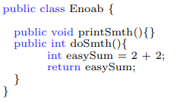
Analisi progetto diapositiva 2
Abstraction Violations
Questa categoria riguardo l’uso errato delle astrazioni:
Empty NOn-ABstract method in root class (enoab) il metodo printSmth() è un metodo vuoto non astratto e non ha senso, poichè non viene poi proposto nessun overriding, essendo Enoab una classe root;
Class With Implicit Constructor (cwic) le classi con costruttore implicito, listate in stili semplici, dovrebbero essere evitate;
Class Without Instance Fields (cwif) gli studenti hanno difficoltà nel capire i concetti di classe ed oggetto, in particolare nel capire l’aspetto “statico” della definizione, una classe senza campi di istanza è probabilmente la conseguenza di questo;
Poor Interface usages and definitions (pi) come buona norma sarebbe indicato utilizzare i tipi di interfaccia per tutti i tipi dichiarati, inoltre sarebbe preferibile evitare le interfacce quando c’è una sola implementazione.

Slide 10
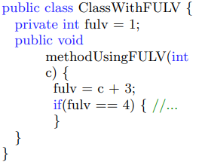
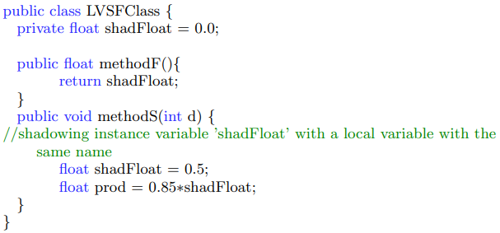
Analisi progetto diapositiva 2
Attribute Violations | 1
Questa categoria riguarda la definizione o l’uso errato dei campi:
Field Used as Local Variable (fulv) gli studenti hanno problemi nel capire la differenza tra i campi della classe e variabili locali all’interno dei metodi; un campo scritto prima di essere letto è uno delle conseguenze di quanto detto;
Missed Constant (mc) un campo di una classe read-only, dovrebbe essere dichiarato come costante, la misconception è presente poichè a volte queste non vengono dichiarate;
Local variable shadowing a field (lvsf) shadowing di un campo per la definizione di una variabile locale con lo stesso nome, ha gli stessi problem del fulv.

Slide 11
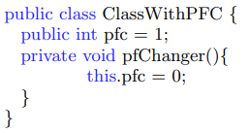
Analisi progetto diapositiva 2
Attribute Violations | 2
Questa categoria riguarda la definizione o l’uso errato dei campi:
Public Field Changed by private methods (pfc) la difficoltà nel capire l’influenza dell’esecuzione di un metodo sullo stato dell’oggetto, è un altro problema relativo al concetto di oggetto e classe;
Unused Private Field (upf) è conosciuto come warning, ed è segnalato da tutti gli IDE più popolari, ma poiché gli studenti continuano a commettere questa violazione bisognerebbe focalizzarsi di più su quest’aspetto; anche qui le regioni sono riconducibili allo stesso fulv.

Slide 12
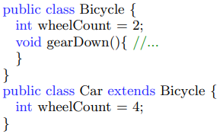
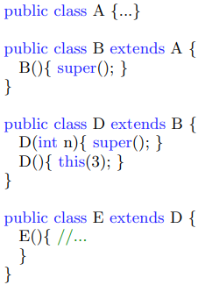
Analisi progetto diapositiva 2
Inheritance Violations
Questa categoria riguarda la definizione ed uso sbagliato dell’ereditarietà:
Inheritance to Extend Values (iev) l’ereditarietà , viene spesso utilizzata erroneamente per “estendere valori”. Ad esempio alcuni studenti pensano che questa possa essere utilizzata per cambiare il valore di alcuni campi, più che per aggiungere attributi o operazioni;
Constructor Chaining (cc) alcuni studenti falliscono nel capire il concatenamento delle chiamate al costruttore quando si crea un oggetto. Conseguenza di questo fallimento è il produrre codice che non seleziona quale costruttore utilizzare, facendo ripiegare il programma su quello di default, con diverse conseguenze.

Slide 13
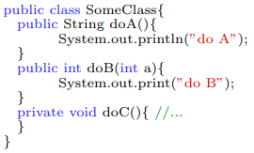
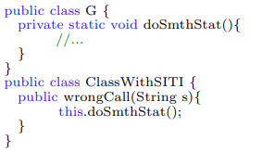
Analisi progetto diapositiva 2
Interaction Violations
Questa categoria riguarda violazioni nelle interazioni:
Unused Private Method (upm) un metodo privato che non viene mai chiamato, questa violazione è collegata con le difficoltà riguardanti lo scope, soprattutto con la kewyword private;
Static Invocation Through Instance (siti) accedere in un modo non statico ad un determinate metodo, in questo caso al metodo doSmthStat(), che viene acceduto tramite this.

Slide 14
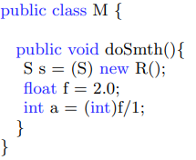
Analisi progetto diapositiva 2
Polymorphism Violations
Il polimorfismo è gestito, al livello di codice sorgente, con casting espliciti, ecco gli errori principali:
Wrong Explicit downCast gli studenti potrebbero pensare che tutti i down cast in una gerarchia ereditaria siano legali e questo conduce ad effettuare il downcasting di alcune classi, il che è sbagliato;
Unneeded Explicit Cast un altro problema del polimorfismo è utilizzare type-casting esplicitamente, in particolare quando non c’è bisogno. Inoltre, di solito, utilzzare costrutti condizionali per simulare il dispatch dinamico e il late binding è tipico dei programmatori che non hanno pienamente compreso il paradigma O.O.

Slide 15
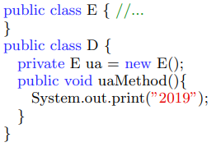
Analisi progetto diapositiva 2
Relationship Violations
Unused Asssociation (ua): È risaputo come una difficoltà aggiuntiva nello scrivere un programma che include molteplici classi è l’includere nello stesso classi linkate e cooperanti. Questa difficoltà potrebbe condurre all’includere associazioni che non sono mai utilizzate come l’associazione alla classe E:

Slide 16
Analisi progetto diapositiva 2
Quality Metrics Violations
Per quanto riguarda la qualità del source code prodotto, SPT valuta le metriche del prodotto; le quali riassumono le proprietà intrinseche dei componenti software. Sono state impiegate le seguenti metriche provenienti dal Chidamber-Kemerer (CK) Object-Oriented (OO) metric suite:
WMC (Weighted Method per Class);
DIT (Depth of Inheritance Tree);
NOC (Number of Children);
RFC (Response for a Class);
LCOM (Lack of Cohesion in Methods);
CE (Efferent Couplings);
NPM (Number of Public Methods);
LCOM3 (Lack of Cohesion in Methods).

Slide 17
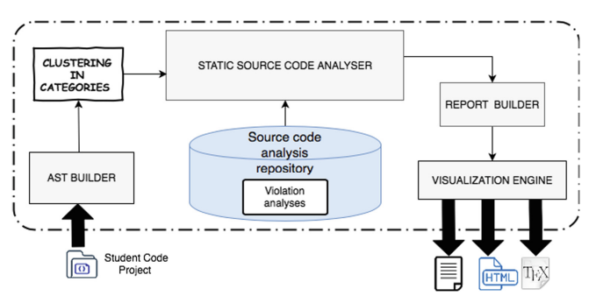
Analisi progetto diapositiva 2
Student Profiling Tool | 1
Per utilizzare le metriche di cui prima all’interno di SPT è stato integrato il CKJM tool;
Lo scopo di SPT è duplice:
Permettere la produzione di report utilizzabili come feedback per pianificare o regolare le nuove strategie di insegnamento per l’intera classe;
Fornire informazioni riguardo il comportamento di un singolo studente come strumento di verifica personale: fornisce infatti feedback temporizzato e personalizzato in base al source code prodotto ed analizzato.
Il framework utilizzato per implementare SPT, SPF (framework), è un linguaggio agnostico e deve essere istanziato per essere applicato. Gli autori hanno scelto di focalizzarsi su Java adottando Spoon per costruire Abstract Syntax Tree (AST) che performassero l’analisi del codice sorgente.

Slide 18
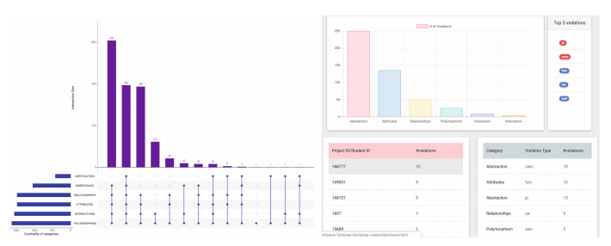
Analisi progetto diapositiva 2
Student Profiling Tool | 2
In particolare il codice sorgente del repository, contiene le definizioni delle violazioni che sono generate dall’analyzer;
La dashboard dell’insegnante fornisce un'immagine istantanea della classe, riportando le statistiche per categoria in un semplice grafico a barre, top cinque violazioni con colori corrispondenti per comprendere la categoria e due tabelle interattive che mostrano il numero di violazioni per studente e i relativi dettagli.
Cliccando su di una particolare tipologia di violazione, l’istruttore o l’insegnante può visualizzare la descrizione e diverse specifiche informazioni per ogni violazione;
Invece selezionando la freccia è possibile ottenere il codice Java corrispondente, con le violazioni evidenziate.
SPT permette infine anche la stampa in PDF di report dettagliati.

Slide 19
Analisi progetto diapositiva 2
Empirical Study
L’obiettivo di questo studio condotto utilizzando SPT è quello, come già detto, di investigare il volume delle violazioni commesse dagli studenti, con lo scopo di capire quali categorie dei costrutti di linguaggio sono direttamente in relazione;
Il focus è la comprensione dei concetti O.O. e la sua relazione con le abilità dello studente nell’applicarli;
Lo studio si rivolge sia agli insegnanti che anelano a migliorare i loro metodi di insegnamento, che ai ricercatori interessati nell’investigare come, nei progetti degli studenti, incomprensioni del linguaggio O.O. e dei suoi costrutti possano favorire errori nell’applicare i concetti ad altre categorie di costrutti;
Da questo punto di vista SPT permette l’identificazione di quali costrutti del linguaggio sono i più problematici all’interno di una classe in un determinato periodo di tempo durante il corso e per studiare l’evoluzione della comprensione e abilità nell’ applicare i costrutti di linguaggio nel tempo;
Il contesto dello studio copre dei dati estratti da Blackbox, che è un dataset formato da collezioni di dati finalizzati alla ricerca accademica, provenienti da utenti che utilizzano il software online BlueJ;

Slide 20
Analisi progetto diapositiva 2
The Context: Selection and Clustering |1
A causa delle grandi dimensioni del dataset, è stato necessario eseguire uno step di clusterizzazione per ottenere un set di progetti adatti allo studio;
Sono stati creati diversi script scritti ad-hoc, allo scopo di estrarre i progetti:
Selezionare gli eventi che compilano con successo tra tutti gli eventi disponibili nella repository;
Selezionare i progetti con un numero di file più grande di 2, per studiare le relazioni e minori di 15, per filtrare progetti troppo grandi;
Per tutti gli eventi di compilazione associate con file che appartengono ai progetti selezionati, creare un file CSV con I seguenti data:
Identificatore della sorgente di codice Java;
Identificatore di un evento;
Timestamp di una compilazione andata a buon fine;
Identificatore di un progetto a cui appartiene il codice sorgente.
Per ogni progetto, usando le informazioni di cui sopra per accedere all’index-payload nella repository, per estrarre i file di codice sorgente dei progetti utilizzati per l'analisi statistica.

Slide 21
Analisi progetto diapositiva 2
The Context: Selection and Clustering |2
Dopo questi passi si è arrivati ad un dataset di 1627 progetti, ognuno di questi contenente diversi costrutti del linguaggio quindi senza avere la certezza che un dato progetto potesse essere analizzato per tutte le categorie considerate;
Per questo motivo è stato necessario effettuare il clustering, per ogni progetto SPT esegue un’analisi statica del codice per individuare le categorie di costrutti incluse nel progetto;
L’analisi successiva trova, per ciascuna categoria identificata nel step del clustering, le violazioni descritte in precedenza;
A sinistra del grafo prodotto, è presente il numero dei progetti (colonne verticali) contenuti in ognuna delle combinazioni di intersezioni dei progetti associati con ogni categoria di costrutti di linguaggio.
Ogni progetto può appartenere a multiple categorie e creare così un’ intersezione; un punto nero in una riga significa che il set corrispondente partecipa all’intersezione e per ognuna si può valutare il numero di progetti associati;

Slide 22
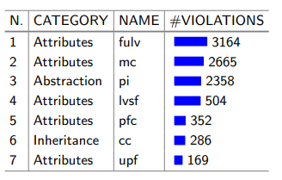
Analisi progetto diapositiva 2
Top Categories and Violations
Le categorie più violate, esaminando tutti I progetti, sono Abstraction (42,17%) e Attributi (38,40%), seguiti da Relationship mentre le altre categorie si sono classificate al di sotto del 6%;
I risultati mostrano inoltre che una piccola parte degli studenti programma senza commettere errori di semantica quando applicano l’eriditarietà;
Nella tabella a sinistra è riportata l’analisi delle top 7 violazioni che riguardano progetti che appartengono a tutte le categorie;
La categoria più presente è Attributes, gli studenti sembrano avere problemi con diversi aspetti del gestire attributi correlati al tipo di variabili dichiarato;

Slide 23
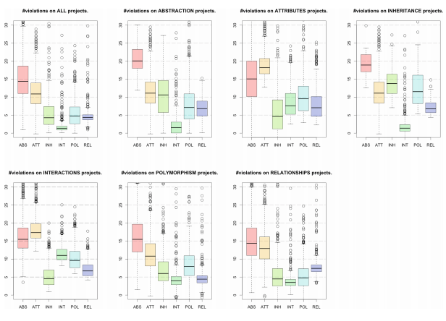
Analisi progetto diapositiva 2
Risultati e Discussione | 1
Per rispondere alla prima domanda, gli autori hanno considerato di estrarre tutti I progetti dal dataset blackbox appartenenti a tutte le categorie;
Viene valutata la distribuzione del numero di violazione di queste categorie utilizzando i boxplots, per ogni categoria, la figura mostra il numero della distribuzione di violazioni , il range inter-quartile e il valore mediano. Il numero mediano di violazioni del progetto, segue un trend simile a quello che è gia stato visto per le violazioni totali.
Infatti Abstraction (∼15 violations), Attributes (∼13 violations) sono le categorie più inflazionate, seguite da Relationships, Interactions, Inheritance and Polymorphism.

Slide 24
Analisi progetto diapositiva 2
Risultati e Discussione | 2
Per rispondere alla seconda domanda concernente le relazioni tra I costrutti di linguaggio, sono stati considerati i progetti che violavano ciascuna categoria a turno ed è stato calcolato il numero di violazioni delle restanti categorie;
Utilizzando il Mann-Whitney test e il delta di Cliff, sono stati comparati il numero di violazioni di cui sopra con il numero delle distribuzioni delle violazioni valutati su tutti i progetti, già calcolato per rispondere alla prima domanda;
È stata poi performata una comparazione a coppie applicando il test di cui prima e correggendo i p-value utilizzando la procedura di correzione di Holm;
Questa procedura ordina tutti i p-values risultati da n test in ordine ascendente, moltiplicando il più piccolo per n, quello dopo per n-1 e cosi via;
Infine oltre alla comparazione statistica, è stato calcolato l’effetto della differenza utilizzando il delta di Cliff, definito come la probabilità che un numero selezionato randomicamente di un campione abbia una risposta più alta di un numero selezionato randomicamente del secondo campione meno la probabilità inversa.

Slide 25
Risultati e Discussione | 3
I boxplot mostrano la comparazione del numero della distribuzione di violazioni per i progetti che violano una sola della categoria con quelli valutati su tutti i progetti;
Come si evince da essi, i progetti che violano la categoria Attributes, hanno un numero significativamente più alto di violazioni rispetto a tutti i progetti nel dataset;
Questo vuol dire che gli studenti che hanno misconceptions riguardo gli attributi e la gestione delle variabili, sono più portati a commettere errori legati all’interazione con gli oggetti, alla gestione di relazioni tra classi e ad applicare il polimorfismo correttamente;
Per quanto riguarda i progetti con violazioni di ereditarietà, i risultati evidenziano un numero di violazioni più alto per polimorfismo e relazioni;
Infine, per le metriche, i boxplots della distribuzione di violazione sono riportati nella pagina seguente;
Come si nota nelle figure, le violazioni sono per lo più legate a problemi di accoppiamento (Ce, CBO and LCOM, NPM), seguiti dalla complessità (WMC) e (DIT).

Slide 26
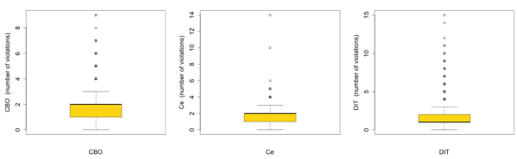
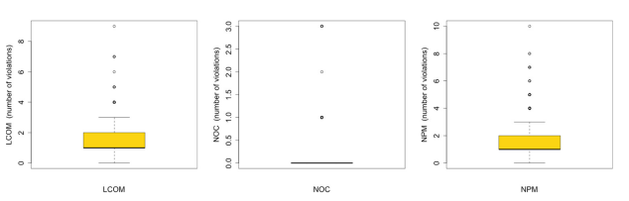
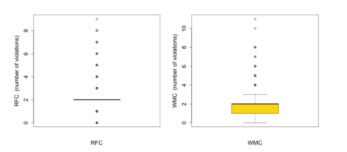
Risultati e Discussione | 4

Slide 27
Conclusioni e lavori futuri
Alla fine dello studio viene riassunto tutto il percorso che ha portato ai risultati ottenuti, dalla ricerca dello stato dell’arte, allo sviluppo del tool fino ad arrivare all’analisi dei risultati;
Le principali violazioni si confermano appartenere alle classi Abstraction e Attributes, ciò implica che i docenti che affrontano la programmazione OO dovrebbero semplificare e rendere più accessibili le lezioni che riguardano questi argomenti in particolari, essendo comunque la base della programmazione OO;
I lavori futuri secondo il gruppo si focalizzeranno sull’estendere la lista delle violazioni, integrare STP all’interno degli IDE esistenti e creare un interfaccia per gli studenti, per migliorare l’intuitività del programma.

Slide 28
Grazie

